Slide 1
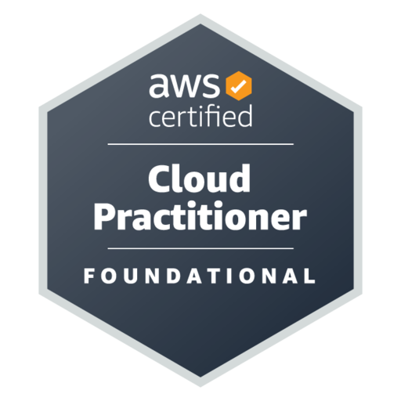



AWS Cloud Practitioner
Curso de preparación para la certificación
Servicios BDD

Slide 2
Panorama General de Bases de Datos
AWS ofrece:
Bases de datos Relacionales
Bases de datos NoSQL
Bases para Analítica
Servicios de Caché
Servicios de Respaldo administrado
🎯 En el examen debes identificar:
¿Relacional?
¿NoSQL?
¿Analítica?
¿Caché?

Slide 3
Amazon RDS
Relational Database Service
Amazon RDS
Base de datos relacional administrada.
Soporta:
MySQL - PostgreSQL - MariaDB – Oracle - SQL Server
Beneficios:
Backups automáticos
Parches automáticos
Multi-AZ (alta disponibilidad)
Réplicas de lectura
🎯 Caso típico: “Base relacional sin administrar infraestructura” → RDS

Slide 4
Amazon Aurora
Motor relacional optimizado para la nube
Amazon Aurora
Compatible con:
MySQL
PostgreSQL
Diferencias frente a RDS tradicional:
Mayor rendimiento
Escalabilidad más rápida
Replicación más eficiente
Mejor disponibilidad
🎯 Caso típico: “Mayor rendimiento y alta disponibilidad” → Aurora

Slide 5
Aurora Serverless
Aurora Serverless
Escala automáticamente.
No requiere capacidad fija.
Pago por uso real.
🎯 Caso típico: Aplicación con tráfico impredecible → Aurora Serverless

Slide 6
Amazon DynamoDB
DynamoDB
Serverless
NoSQL
Baja latencia (milisegundos)
Escalado automático
Alta disponibilidad
Guarda ítems por clave primaria y permite atributos tipo JSON.
🎯 Caso típico: Aplicación móvil con millones de usuarios → DynamoDB

Slide 7
Amazon Neptune
Neptune
Base de datos NoSQL de grafos
Servicio administrado para bases de datos tipo Graph.
En lugar de tablas, usa:
Nodos - Relaciones (edges) - Propiedades
Cuando lo más importante son las relaciones complejas entre datos.
Detección de fraude bancario
Redes sociales
Motores de recomendación
Gestión de redes o dependencias

Slide 8
Amazon Redshift
Amazon Redshift
Data Warehouse (Analítica)
Consultas complejas
Grandes volúmenes históricos
Integración con herramientas BI
🎯 Caso típico: Análisis de millones de registros → Redshift

Slide 9
Amazon DocumentDB
DocumentDB
Base de datos NoSQL de documentos
Servicio administrado compatible con MongoDB.
Almacena datos en formato JSON

Slide 10
Tipos
SQL
RDS
Aurora
NoSQL
DynamoDB
DocumentDB
Neptune
DataWareHose
Redshift

Slide 11
RDS vs Aurora
RDS
Servicio administrado por AWS para bases relacionales tradicionales
Tú eliges el motor: MySQL, PostgreSQL, Oracle, SQL Server, MariaDB
AWS gestiona parches, backups y alta disponibilidad
Ideal para aplicaciones empresariales clásicas
Aurora
También administrado por AWS, pero el motor fue diseñado por AWS
Arquitectura diferente:
Almacenamiento distribuido
Mayor rendimiento
Mejor escalabilidad
👉 No es solo “PostgreSQL en AWS”, es una versión optimizada para la nube.

Slide 12
NoSQL
DynamoDB – Clave-Valor + Documentos(JSON)
DocumentDB – Documentos (JSON)
Neptune - Grafos
DocumentDB – Compatible con MongoDB
DynamoDB – Apps de alto tráfico – Escalado automático nativo
DocumentDB – Apps con json
Neptune - Relaciones complejas

Slide 13
Amazon ElastiCache
ElastiCache
Caché en memoria
Motores:
Redis
Memcached
Se usa para:
Reducir carga en RDS
Mejorar tiempos de respuesta
Aumentar rendimiento
🎯 Caso típico: Aplicación lenta por consultas repetidas → ElastiCache

Slide 14
AWS Backup
AWS Backup
Servicio centralizado para respaldos de:
RDS
EBS
DynamoDB
EFS
Permite:
Automatización
Retención
Cumplimiento
🎯 Caso típico: “Centralizar y automatizar respaldos” → AWS Backup

Slide 15
El primer paso
MIGRACIÓN Y MOVIMIENTO DE DATOS

Slide 16
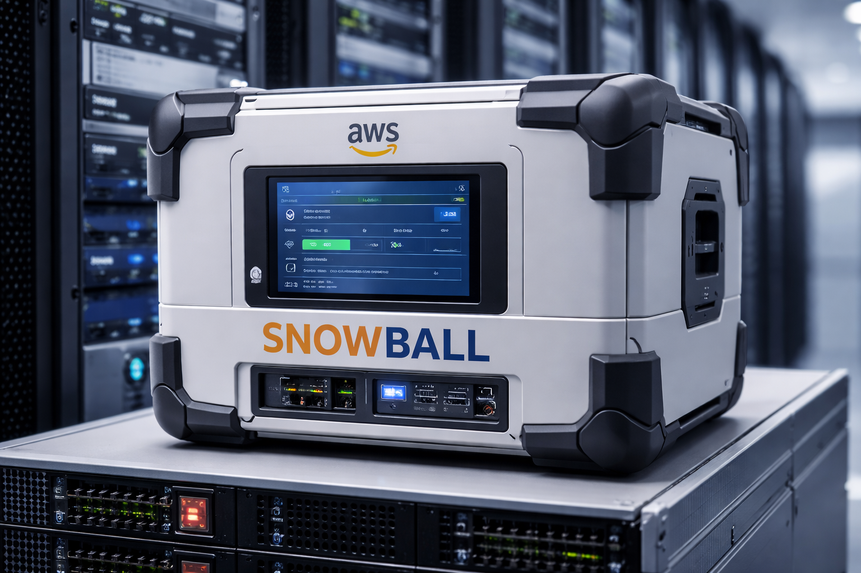
AWS Snowball
Aws Snowball
Dispositivo físico portátil
Se usa cuando:
Tienes decenas o cientos de TB
Internet es lento
Migración masiva única
📌 Ejemplo: Empresa migra 200 TB a S3 desde on-premises.
🎯 Si el caso dice “gran volumen + internet limitado” → Snowball

Slide 17
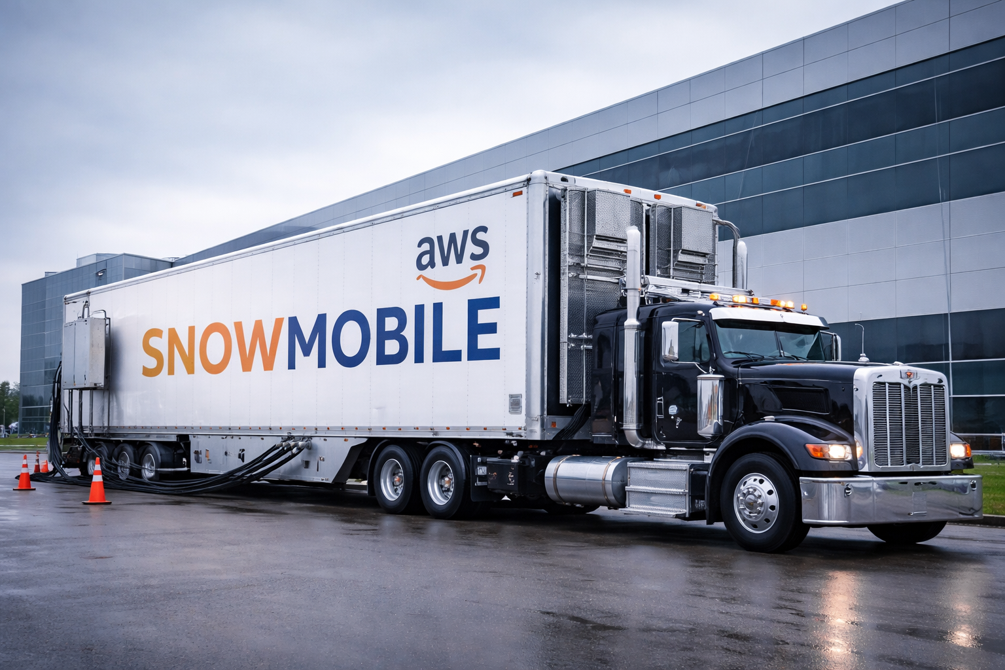
AWS Snowmobile
Aws Snowmobile
Servicio de migración física de datos a gran escala.
Es un camión de transporte de datos que AWS envía a tu centro de datos para mover información hacia la nube.
Cuando necesitas migrar:
Cientos de terabytes (TB)
Petabytes (PB)
Hasta exabytes de datos
Y tu conexión a internet no es suficiente.

Slide 18
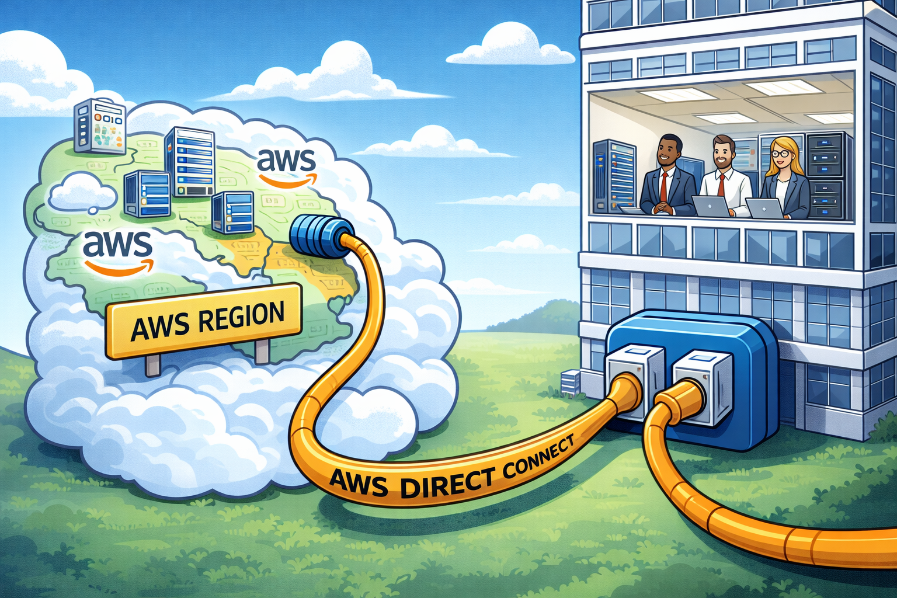
AWS Direct Connect
AWS Direct Connect
Conexión dedicada privada
Línea directa entre data center y AWS
No usa internet pública
Baja latencia
Mayor estabilidad
🎯 Si dice “conexión dedicada estable” → Direct Connect

Slide 19
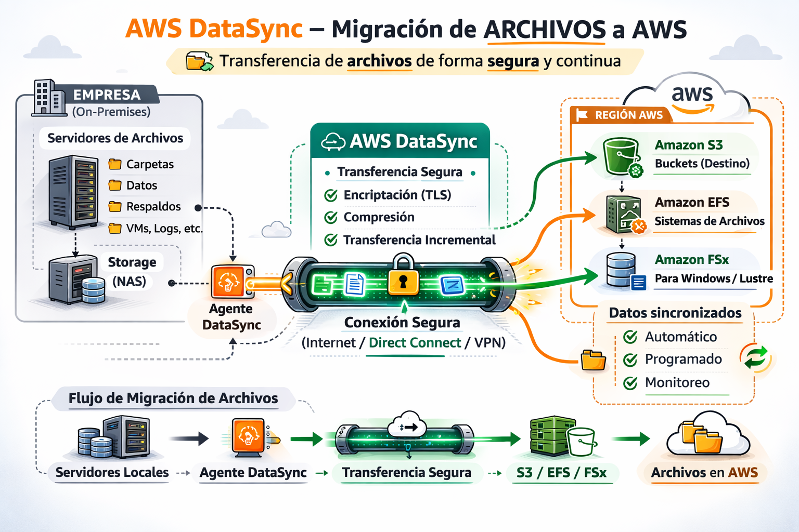
AWS DataSync
AWS DataSync
Transferencia online automatizada
On-premises ↔ AWS
S3 ↔ EFS ↔ FSx
Se usa cuando:
Migración continua
Transferencia frecuente
No quieres dispositivos físicos
🎯 Caso típico: Transferencia constante de ARCHIVOS, automatizada y eficiente→ DataSync

Slide 20
AWS Database Migration Service (DMS)
DMS
Migración de bases de datos
Permite:
Migración homogénea (MySQL → Aurora MySQL)
Migración heterogénea (Oracle → PostgreSQL)
Mínimo downtime
📌 Ejemplo: Migrar base Oracle on-premises a Aurora.
🎯 Caso típico: “Migrar base de datos con mínima interrupción(downtime)” → DMS

Slide 21
El primer paso
READ REPLICA Y MULTI AZ

Slide 22
Read Replica
Read Replica
Escalabilidad de lectura
Copias de solo lectura de la base de datos primaria.
Replican datos desde la instancia principal.
Se usan para distribuir consultas SELECT.
No procesan escrituras.
Read Replicas mejoran rendimiento (lecturas), no están activadas por defecto.

Slide 23
Multi AZ
Multi – AZ
Instancia standby en otra Zona de Disponibilidad.
Replica síncrona.
Failover automático.
No mejora rendimiento.
En RDS se habilita manualmente
En Aurora está incorporado

Slide 24
El primer paso
🚀 Hoy empieza el camino hacia la certificación
No se trata solo de aprobar…
se trata de comprender

